Slide 1
Reduçao da Maioridade Penal –
Senado Federal

Slide 2


Slide 3


Slide 4


Slide 5


Slide 6


Slide 7


Slide 8


Slide 9


Slide 10


Slide 11
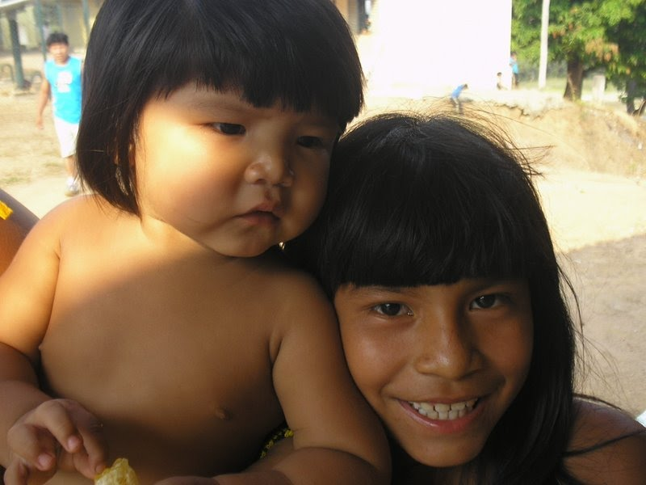

Slide 12


Slide 13


Slide 14
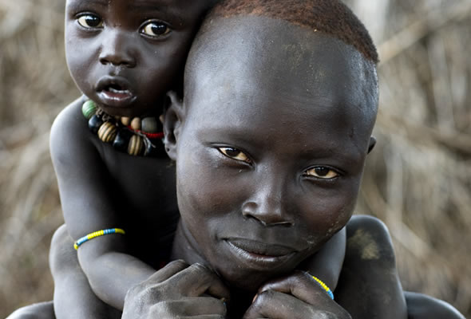

Slide 15
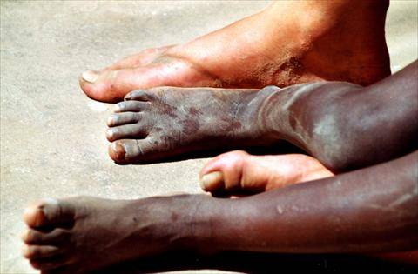

Slide 16
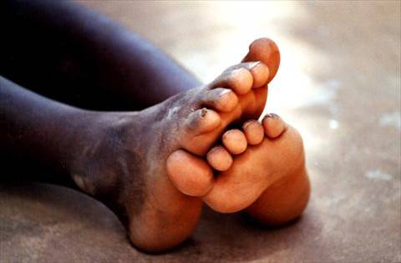

Slide 17
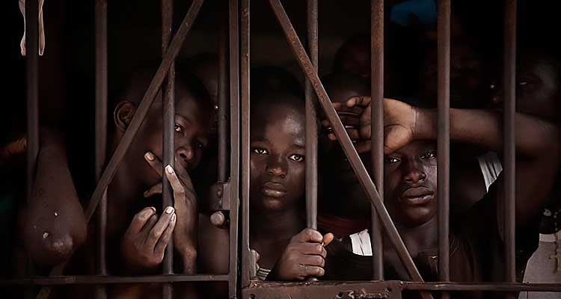

Slide 18
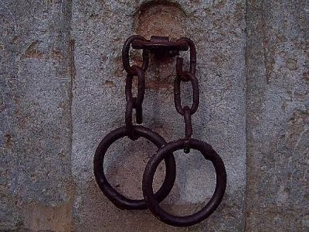

Slide 19
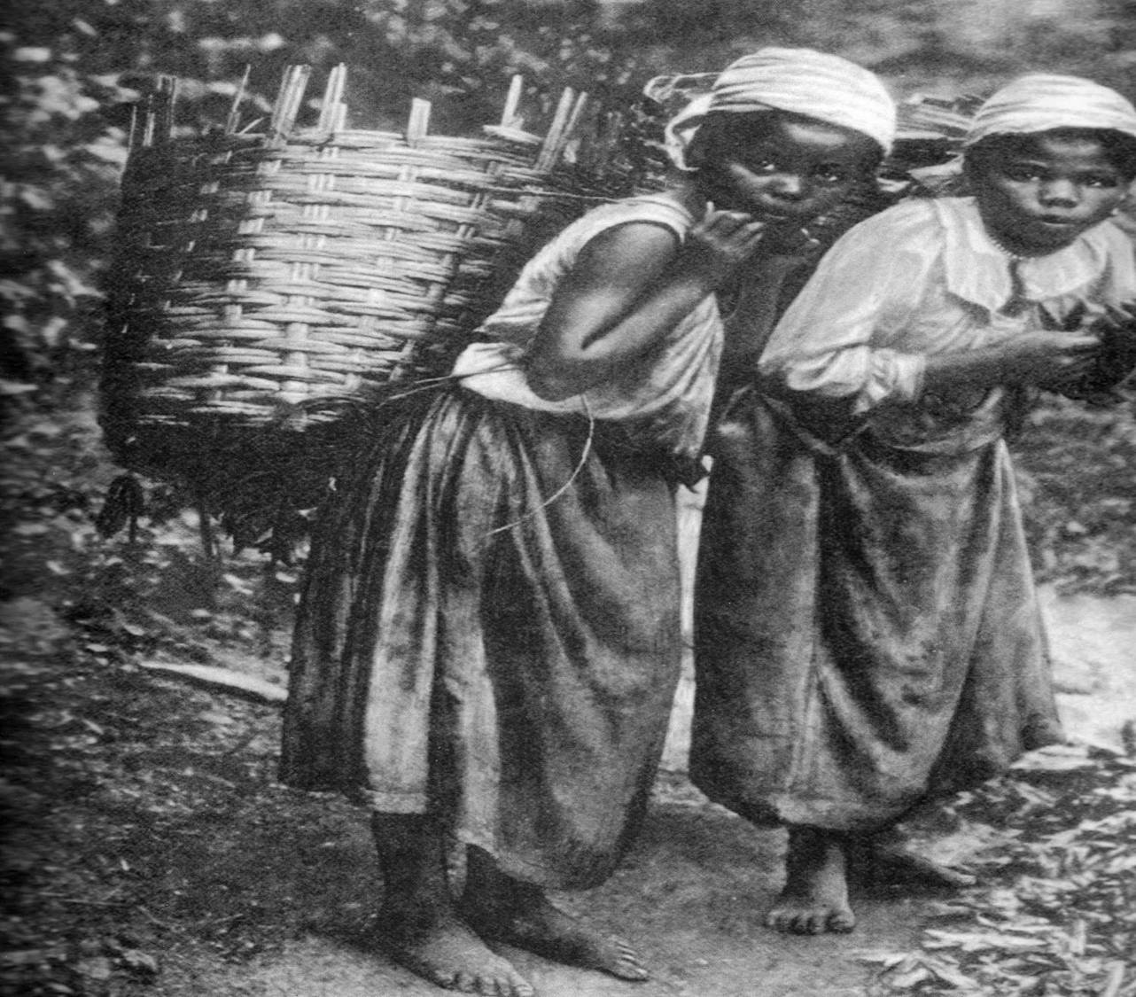

Slide 20
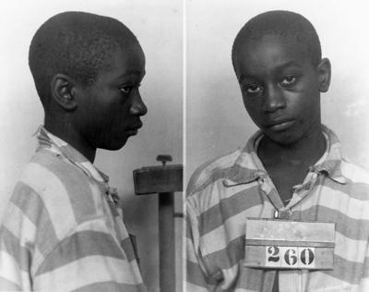

Slide 21


Slide 22
incluir 1, 5 milhão de crianças nas creches
300 mil crianças na pré-escola
Mais de 500 mil no ensino fundamental

Slide 23
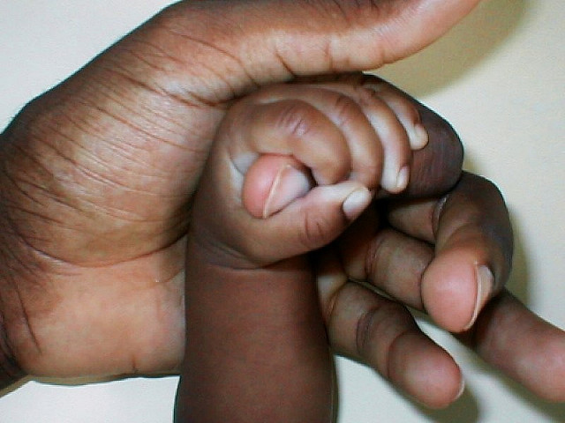

Slide 24


Slide 25


Slide 26
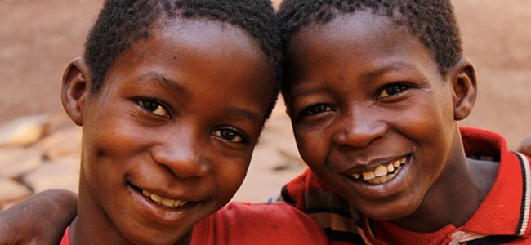

Slide 27
ECA prevê seis medidas educativas:
advertência
obrigação de reparar o dano
prestação de serviços à comunidade liberdade assistida,
semiliberdade
internação.
Recomenda que a medida seja aplicada de acordo com a capacidade de cumpri-la, as circunstâncias do fato e a gravidade da infração.

Slide 28
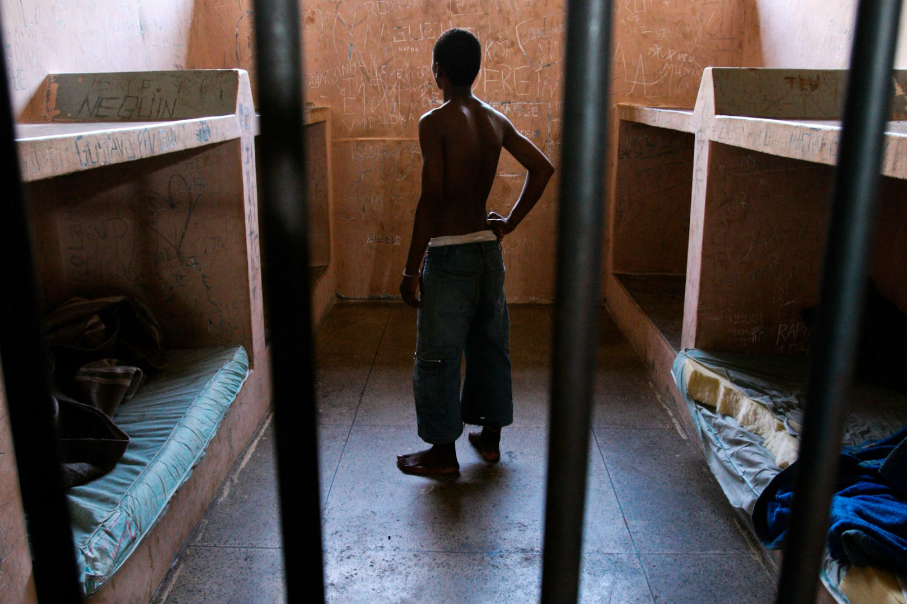

Slide 29
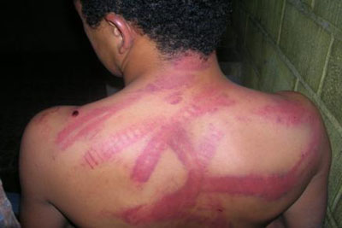

Slide 30


Slide 31


Slide 32


Slide 33


Slide 34


Slide 35
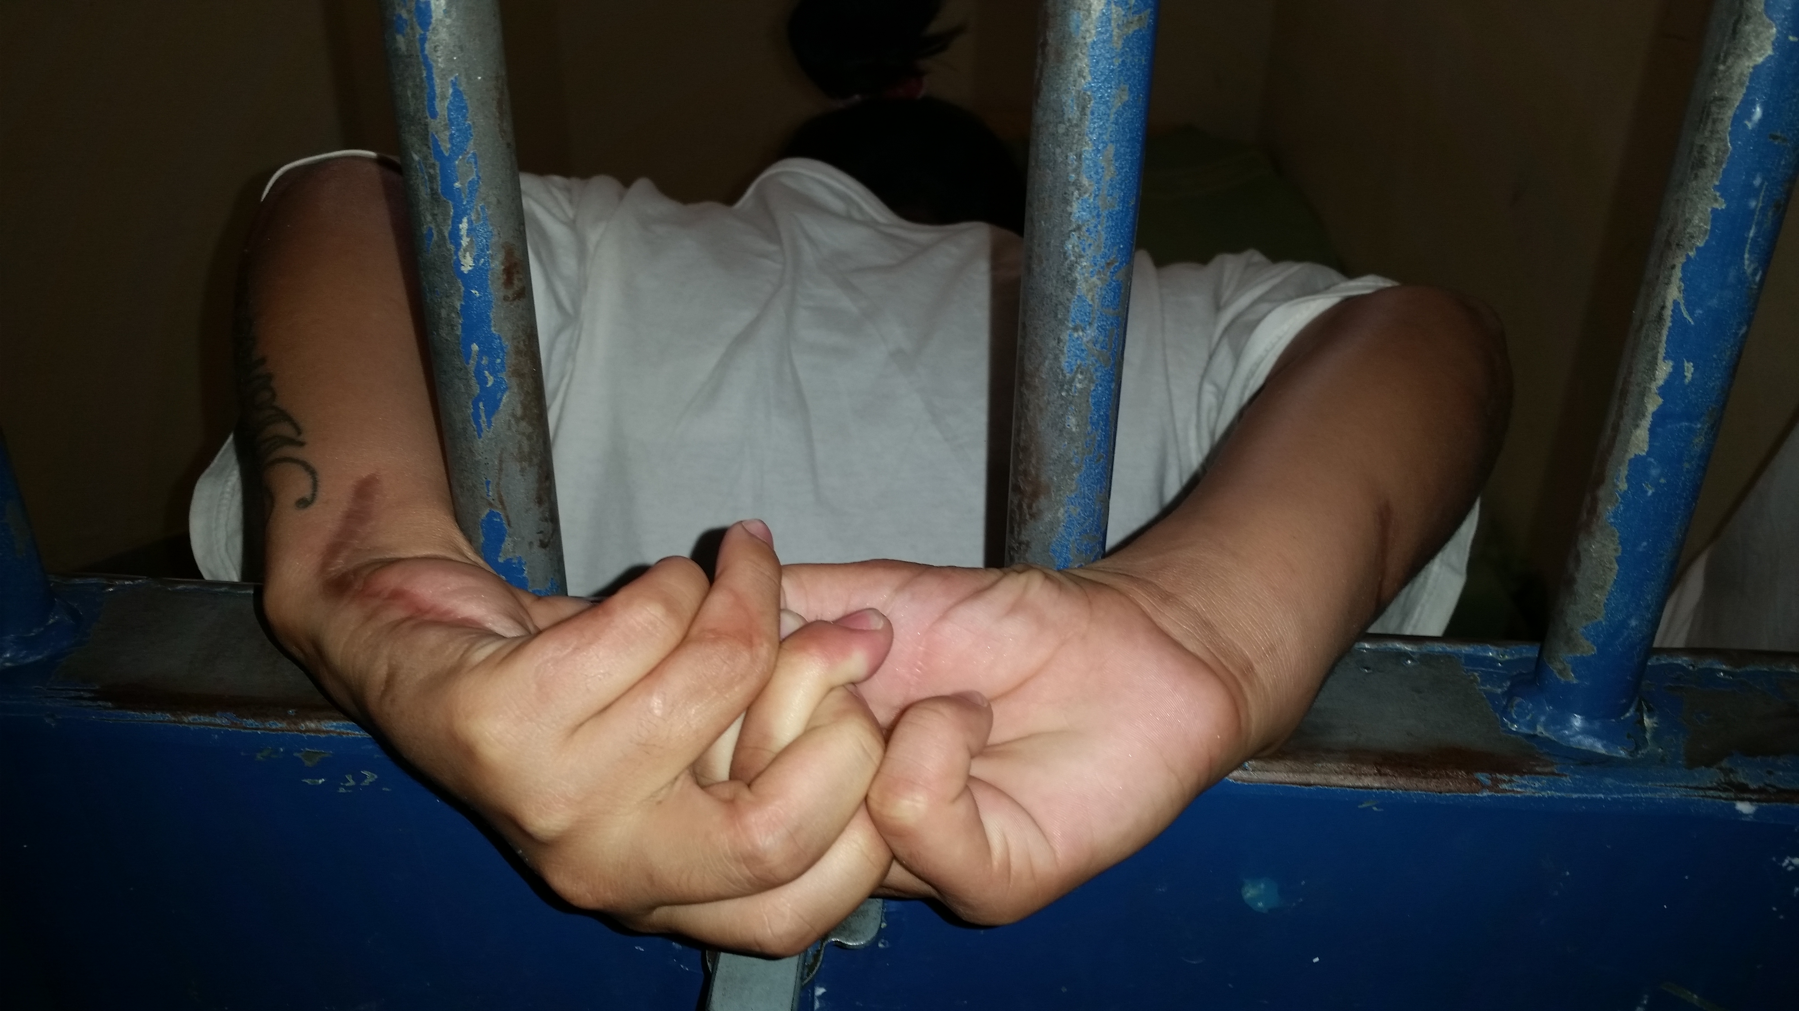

Slide 36
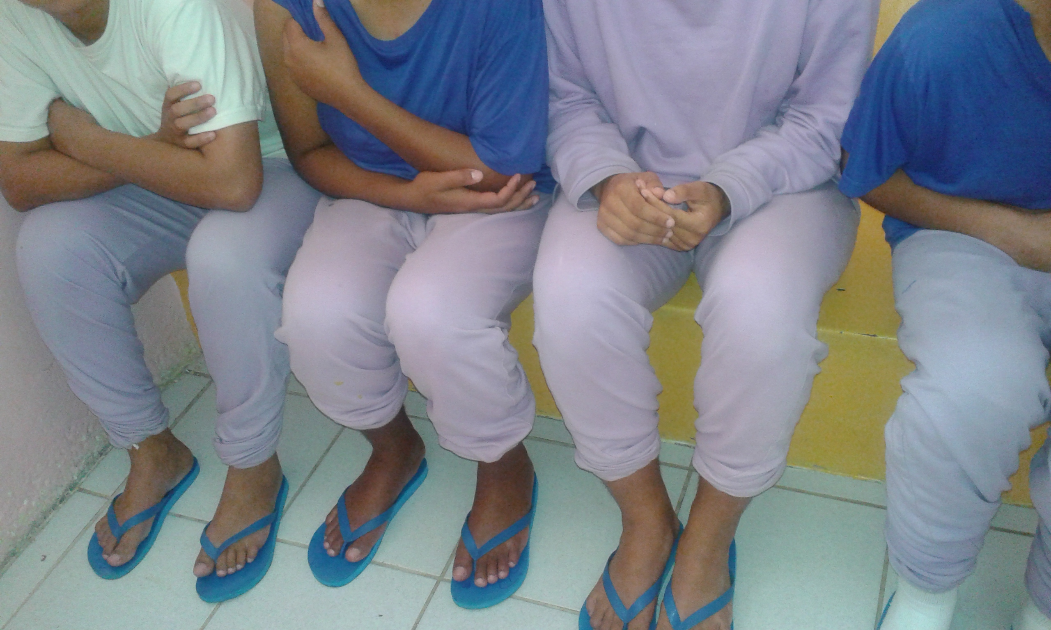

Slide 37
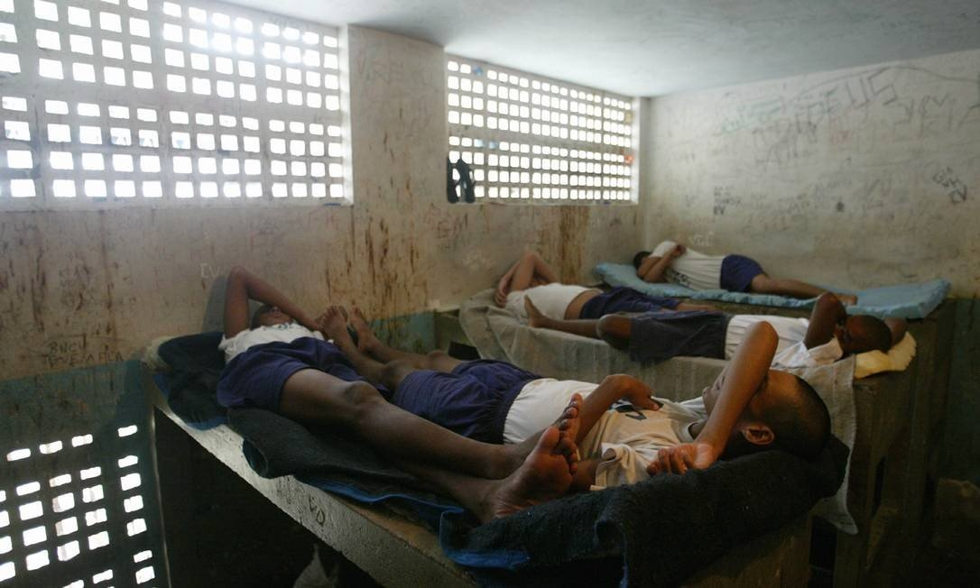

Slide 38
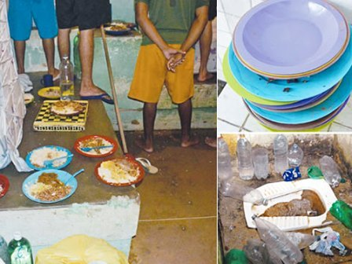

Slide 39
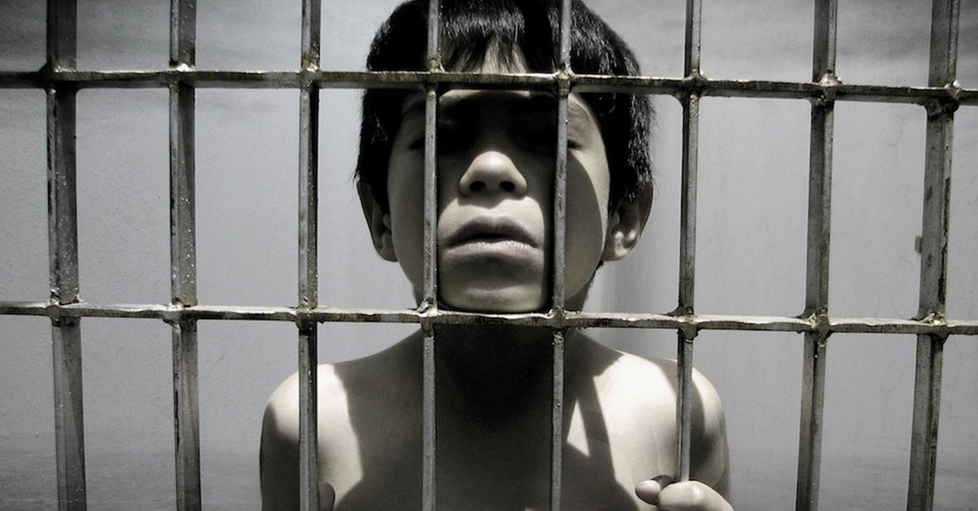

Slide 40
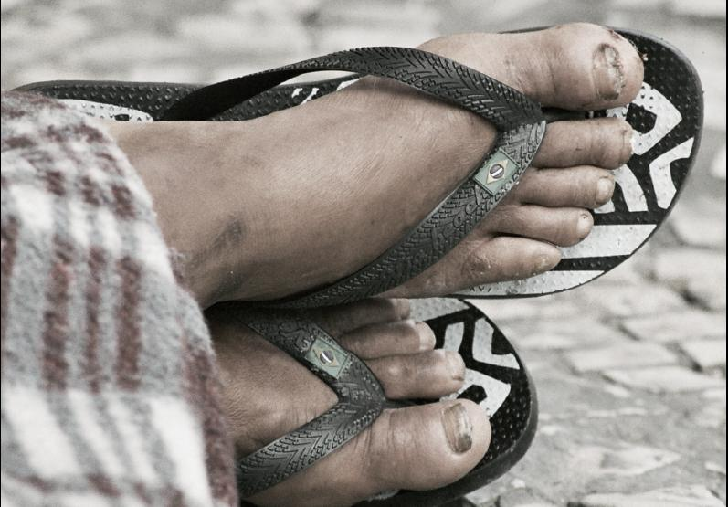

Slide 41


Slide 42
Os dados do Levantamento Anual referentes ao ano de 2015, consolidados pela Coordenação–Geral do SINASE, indicam um número total de 26.209.
Idade adolescentes e jovens (12 a 21 anos) em restrição e privação de liberdade (internação, internação provisória e semiliberdade) na data de 30 de novembro de 2015.
659 (seiscentos e cinquenta e nove) adolescentes em outras modalidades de atendimento (atendimento inicial, internação sanção e medida protetiva.
O total geral de 26.868 adolescentes e jovens incluídos no sistema.

Slide 43
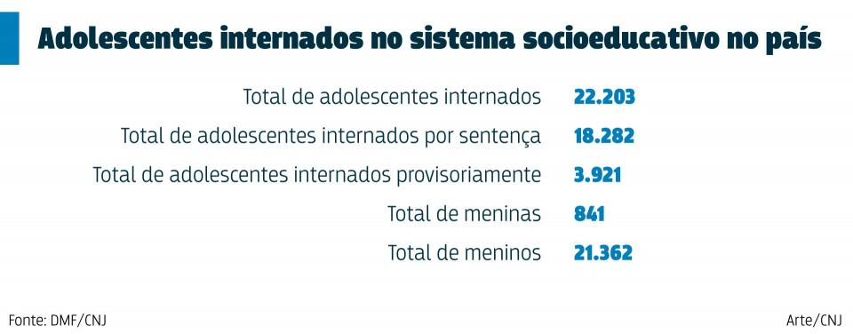

Slide 44
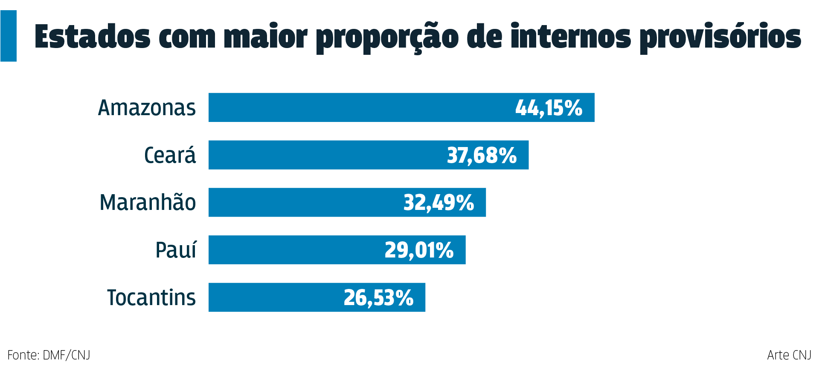

Slide 45
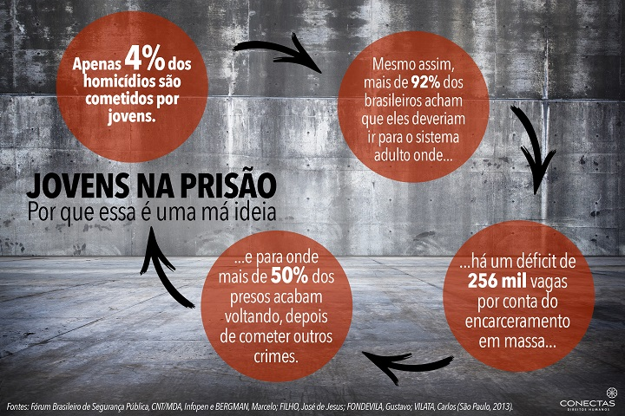

Slide 46
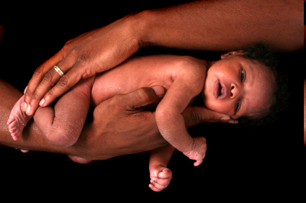

Slide 47


Slide 48


Slide 49


Slide 50


Slide 51


Slide 52


